Slide 1
第四单元
评估自我：价值观
授课老师：

Slide 2
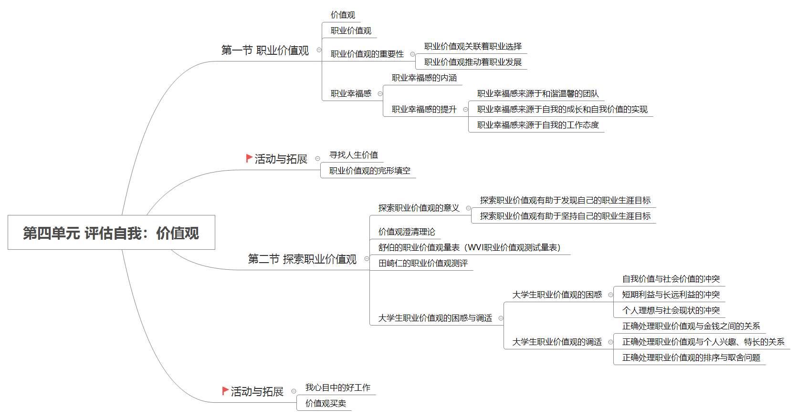

Slide 3
课前活动：破冰游戏
兔子舞
活动目的：活跃课堂气氛
活动时间：5分钟
活动方法:
1.每个小组排成一队。
2.小组后面一位学生双手搭在前面一位学生的双肩上。
3.教师给整队学生动作指令：左脚跳两下，右脚跳两下，双脚合并向前跳一下，向 后跳一下，再连续向前跳三下（口号指令：“左左、右，右、前、后、前前前”）。
4.兔子舞音乐名：《Penguin’s Game》

Slide 4
章 节
第一节 职业价值观
第二节 探索职业价值观

Slide 5
第一节
职业价值观

Slide 6
案例分析 这是我想要的生活吗？
刚刚三十岁出头的小惠，在银行工作已有10年，巨大的业绩压力和忙碌的柜员工作，常常让她感觉疲惫不堪。当“还有几年才可以退休”的念头时不时涌上脑门时，小惠猛然惊醒——自己为什么对这份职业如此厌倦，这真是自己想要的生活吗？
当年，小惠专科毕业考进银行，周围的同学都非常羡慕她。父母也高兴到处炫耀拥有一个让自己骄傲的女儿，连去菜市场也不忘带着她去“巡游”一番。进入银行工作对于小惠来说是一种能力的肯定。但是到银行上班的光景却是小惠自己始料不及的。小惠知道自己一直喜欢和人接触的工作，喜欢扮演知心姐姐的角色，帮助大家解决问题。虽然银行的文书事务、重复性工作是她可以做的，而且做得还不错，可是她并不感兴趣。
她常常问自己：“这是我想要的生活吗？”
ADD YOUR
TITLE HERE ADD

Slide 7
什么是价值观?

Slide 8
二、学业规划的特点是什么？
一、价值观
价值观
是指个人对客观事物及自己行为结果的意义、作用、效果和重要性的总体评价，是对“什么是好的”总的看法，是推动并指引一个人做出决定、采取行动的原则与准则，是个性心理结构的核心因素之一。

Slide 9
二、职业价值观

Slide 10
二、职业价值观

Slide 11
二、职业价值观
名人名言
以你自己的人生观、价值观为一个中心，以你自己的兴趣和能力为两个基本点，从这里出发，寻找你一生正确的职业定位。
——徐小平《仙人指路》

Slide 12
三、职业价值观的重要性
（一）职业价值观关联着职业选择
舒伯（Super）认为：职业价值观是个人追求的与工作有关的目标，即个人的内在需求及在从事活动时所追求的工作特质或属性，是个人价值观在进行职业选择上的反映。

Slide 13
三、职业价值观的重要性
（二）职业价值观推动着职业发展
案例展示 就业还是继续深造
湖南某职业院校建筑工程技术专业大三学生小张，面临着是就业还是继续学习深造的选择。 作为建筑类专业的学生，他在顶岗实习阶段就深受用人单位青睐，就业完全不成问题，而且现在是建筑行业比较繁荣的时期，在建筑行业的职业发展前景也相当广阔。但是小张始终心怀一个学历梦，他想继续提高自己的学历，争取在以后的就业和职业发展中拥有更好的平台。通过深思熟虑，小张选择了参加相关专业的“专插本”考试，希望继续深造，取得更高的学历。

Slide 14
四、职业幸福感
（一）职业幸福感的内涵
案例展示 小王的职业幸福感
江苏某高职院校毕业生小王在一个房地产公司找到了一份房产销售的工作，月薪加提成每月可以拿到10000多元，但是工作一年后她毅然辞去了现在的工作，选择到民政局下属的一个公益性单位工作，月薪只有3000元左右，还没有编制。很多人不理解她放弃高薪职位的做法。她说虽然在房产销售工作期间拿到的工资多，但是她却完全没有职业幸福感，并且感觉每天自己的神经都处于紧绷状态，工作压力特别大；相反，在这个公益组织工作没有高薪，也没有原来巨大的工作压力，职业幸福感反而比原来高。

Slide 15
四、职业幸福感
（二）职业幸福感的提升
来源于和谐温馨的团队
来源于自我的成长和自我价值的实现
来源于自我的工作态度

Slide 16
活动与拓展
活动一 寻找人生价值
活动二 职业价值观的完形填空

Slide 17
思考与讨论
1.对你来说，最主要的3个价值观是什么？
2.职业价值观对你的职业决策的影响是什么？

Slide 18
第二节
探索职业价值观

Slide 19
案例分析 内心没有底气的王丽
王丽，浙江某高职汽车服务与营销专业的学生，一想到毕业，自己内心就头大，她觉得自己非常的迷茫，一方面，她觉得自己做一名汽车4S店的营销人员或者理赔员也许很适合自己，自己也曾代表学校参加过汽车营销大赛获得比较好的成绩。但她又不满足给别人打工，她希望能自己创业。她一想到创业又觉得家里贫困，不应该增加家里的负担，从小她的志向比较高。一想到现实，又觉得内心没有一丁点的底气。
ADD YOUR
TITLE HERE ADD

Slide 20
为什么要进行探索职业价值观呢？
为什么要进行
探索职业价值观呢？

Slide 21
二、学业规划的特点是什么？
一、探索职业价值观的意义
有助于发现自己的职业生涯目标
有助于坚持自己的职业生涯目标

Slide 22
二、学业规划的特点是什么？
一、探索职业价值观的意义
名人名言
选择职业是人生大事，因为职业决定了一个人的未来。铁匠捶打铁砧，铁砧也锤打铁匠；海蛤的壳在棕黑深遂的海洋里变成，人的心灵也受到生命历程的染色，只是所受的影响奥妙复杂，不易为人觉察而已。所以说，选择职业，就是选择将来的自己。
——美国哲学家伯特兰·罗素

Slide 23
二、学业规划的特点是什么？
二、价值观澄清理论
价值观澄清理论主要是在人的价值观形成过程中，通过分析和评价，帮助人们减少价值混乱促进统一价值观的形成。该理论的本质不是灌输，而是通过澄清的方式，让人们明辨自己的价值观最重要是什么。
选择
珍视
行动

Slide 24
二、学业规划的特点是什么？
二、价值观澄清理论
选择
第一阶段：选择（chossing）
1、自由选择 | 只有在自由的选择中，才能根据自己的价值观行事，被迫的选择是无法使这种价值整合到他的价值体系中的。
2、从多种可能中选择 | 尽量考虑多种可能的选择，分析思考选择带来的利弊关系。
3、对结果深思熟虑的选择 | 即对各种选择都做出理论的因果分析、反复衡量利弊后的选择，在此过程中，个人在意志、情感以及社会责任等方面都受到考验。

Slide 25
二、学业规划的特点是什么？
二、价值观澄清理论
珍视
第二阶段：珍视（prizing）
4、珍视与爱护 | 珍惜自己的选择，并为自己能有这种理性选择而自豪充溢，看作是自己内在能力的表现和自己生活的一部分。
5、确认 | 即以充分的理由再次肯定这种选择，并乐意公开与别人分享而不会因这种选择感动羞愧

Slide 26
二、学业规划的特点是什么？
二、价值观澄清理论
行动

Slide 27
二、舒伯的职业价值观量表（ WVI职业价值观测试量表）
？
习题

Slide 28
四、
田崎仁的职业价值观测评
习题

Slide 29
五、大学生职业价值观的困惑与调适
（一）大学生职业价值观的困惑
自我价值与社会价值的冲突
眼前利益与长远利益的冲突
个人理想与社会现状的冲突

Slide 30
五、大学生职业价值观的困惑与调适
（二）大学生职业价值观的调适
正确处理职业价值观与金钱之间的关系
正确处理职业价值观与个人兴趣、特长的关系
正确处理职业价值观的排序与取舍问题

Slide 31
活动与拓展
活动一 我心目中的好工作
活动二 价值观买卖

Slide 32
思考与讨论
1.上完这堂课，你是否明白你工作中能给你带来快乐究竟是什么？
2.同学们，能否在人生中找到自己一直追寻的终极意义是什么？

Slide 33
感谢您的聆听

